Slide 1
네트워크 프로그그래밍
박 성 철
scpark@yju.ac.kr

Slide 2
네트워크 프르그래밍의 기본 개념
서버와 클라이언트
서버 : 서비스를 제공하는 컴퓨터
클라이언트 : 서비스를 요청해서 사용하는 컴퓨터
클라이언트와 서버는 미리 정의된 프로토콜을 이용해 서로 간에 통신
서버와 클라이언트의 예
HTTP 프로토콜을 이용하는 웹 서버와 웹 브라우저
SMTP 프로토콜을 이용하는 메일 서버와 아웃룩
DNS 프로토콜을 이용하는 DNS 서버와 웹 브라우저
DNS 서버 : www.naver.com 같은 인터넷 주소를 IP 주소로 변환해주는 서버

Slide 3
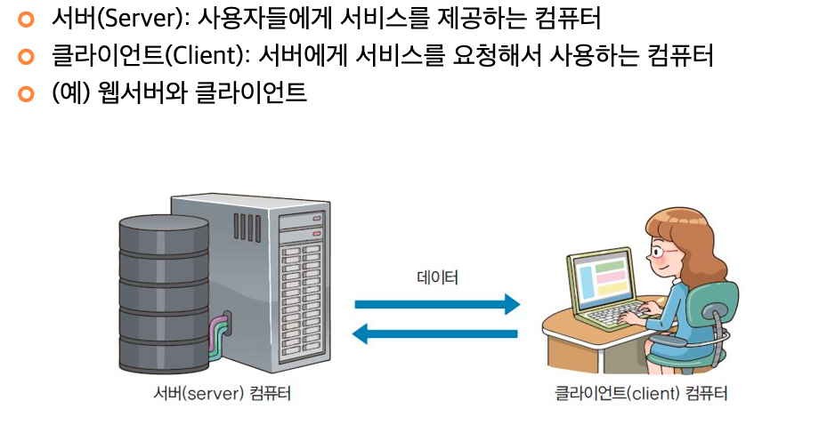

Slide 4
IP 주소
전화를 하려면 전화번호를 알아야 하듯 컴퓨터가 다른 컴퓨터와 통신을 하려면 그 컴퓨터의 주소를 알아야 한다.
IP 주소는 네트워크에 존재하는 컴퓨터를 유일하게 식별하는 숫자
32비트 이진수 : 이론상으로 30억 개의 컴퓨터를 식별할 수 있다. 예를 들면 208.1228.119.12
Windows에서는 ipconfig 명령어를 이용해 IP 주소를 확인할 수 있음
리눅스 시스템엔서는 ifconfig 명령어를 이용해 IP 주소를 확인할 수 있음
호스트 이름, DNS, URL
호스트 이름은 네트워크 상의 컴퓨터 이름
DNS(Domain Name System)을 사용해 생성됨, 예를 들어 www.naver.com
DNS를 사용하지 않는다면 2017.181.28.9와 같은 IP 주소를 사용해야 함
DNS 서버 : DNS 이름을 IP주소로 변환하는 작업을 수행
자기 자신을 가리키는 특별한 호스트 이름과 IP 주소를 가짐
localhost와 127.0.0.1이 그것이다.

Slide 5
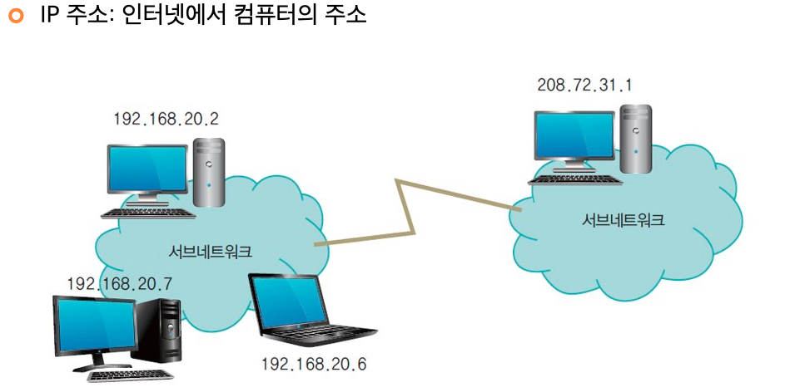

Slide 6
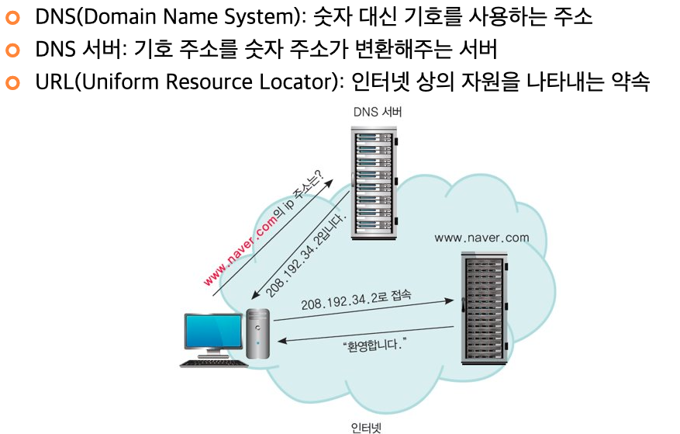

Slide 7
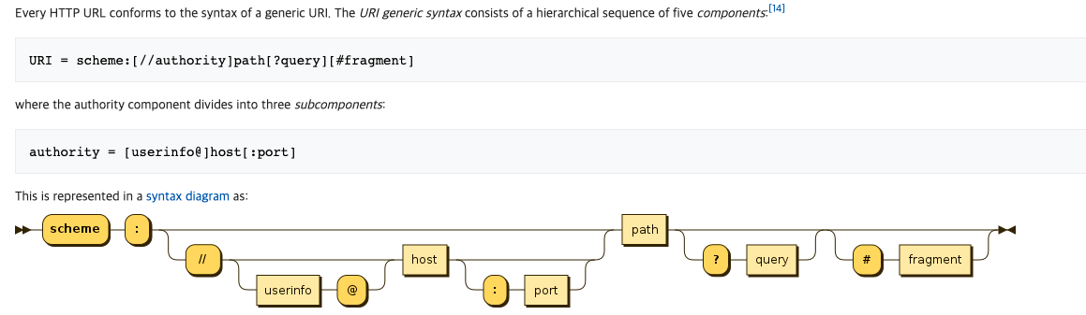
URL(Uniform Resource Locator)은 인터넷 상의 파일이나 데이터베이스같은 자원에 대한 주소를 지정하는 방법이다​
Examples of popular schemes include http, https, ftp, mailto, file, data, and irc. URI schemes should be registered with the Internet Assigned Numbers Authority (IANA),

Slide 8
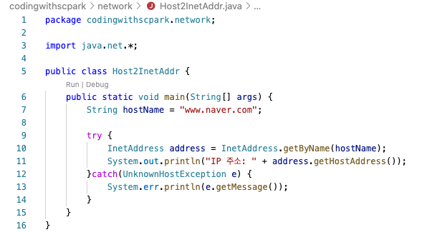

호스트 이름 IP 주소 프로그램

Slide 9
웹으로부터 파일 다운로드하기
www.naver.com에 연결해 네이버 서버가 보내주는 HTML 파일을 다운로드 해보자.
네트워크에서 데이터를 읽는 방법도 파일에서 읽는 방법과 유사
스트림을 네트워크에 연결하여 데이터를 읽으면 된다.
네트워크 프로그래밍을 위한 패키지 java.net 이용
원격서버와 HTTP를 사용해 데이터를 주고 받는 클래스들을 살펴보자
java.net.URL ← 응용프로그램을 인터넷 상의 원격 컴퓨터와 연결하는 기능, 원격 컴퓨터의 자원에 접근
HTTP 연결을 통해 인터넷에서 파일을 읽으려면
(1) URL 클래스의 객체 생성, (2) URL 객체의 getConnection() 메서드 호출해 URLConnection 객체 생성, (3) URLConnection 객체의 getInputStream() 메서드를 호출해 입력 스트림을 얻는다. (4) 입력 스트림에서 데이터를 읽는다.

Slide 10
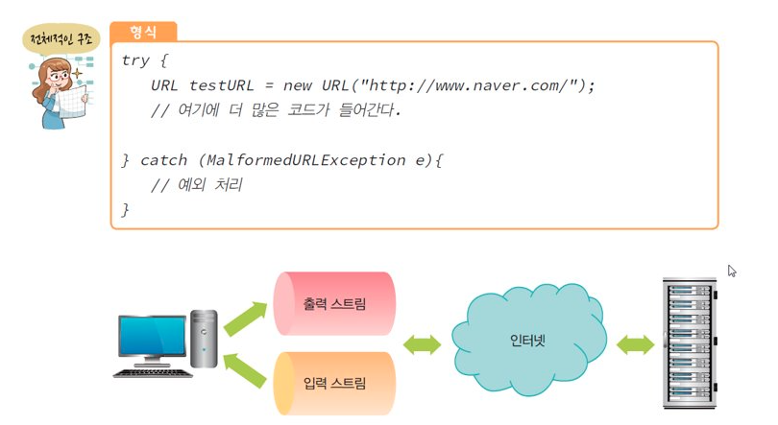

Slide 11
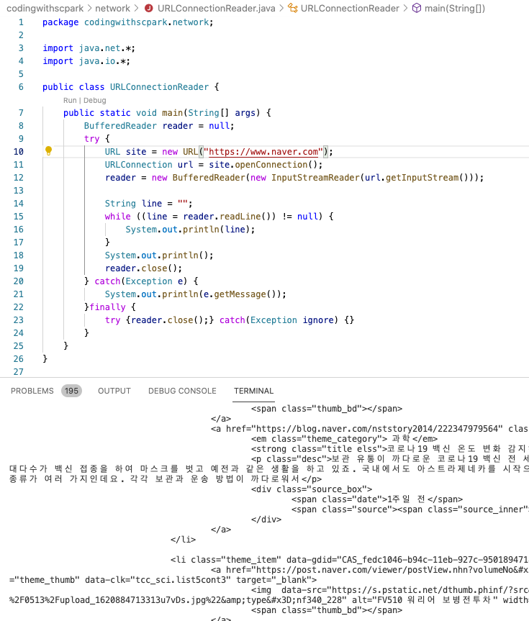

Slide 12
HttpURLConnection을 이용하여 웹서버와 대화하기
많은 HTML 페이지들이 폼(form)을 포함
폼 : 사용자가 입력한 데이터를 서버로 보내주는 화면을 의미
클라이언트 컴퓨터가 웹 서버로 데이터를 보내는 방법 : GET 또는 POST
GET 방식은 웹 주소 끝에 데이터를 붙여서 보내는 방식
https://www.google.com/search?q=java&oq=java&aqs=chrome..69i57j69i60l6j69i65.6878j0j4&sourceid=chrome&ie=UTF-8
POST 방식은 Http request body에 데이터를 담아 보내는 방식

Slide 13
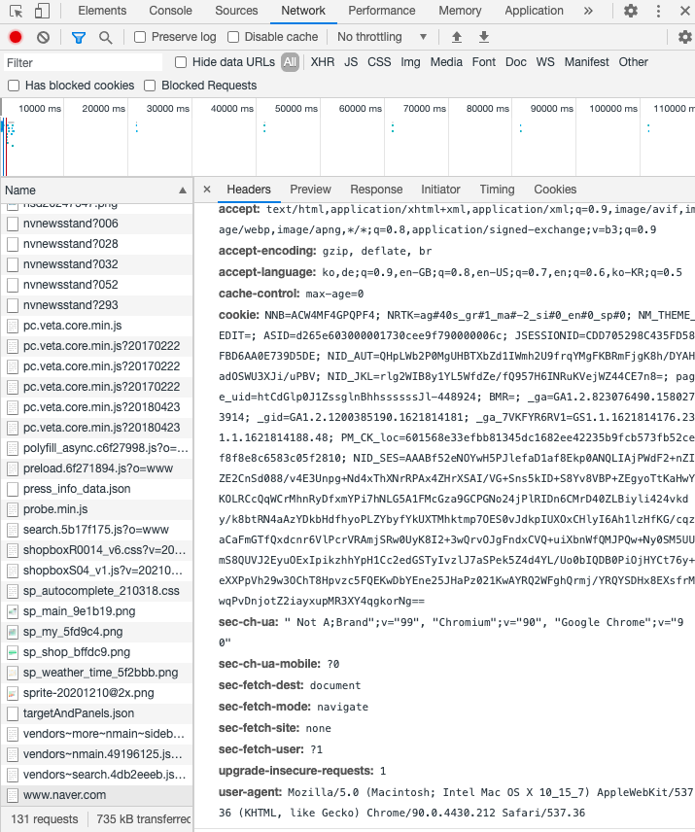

Slide 14
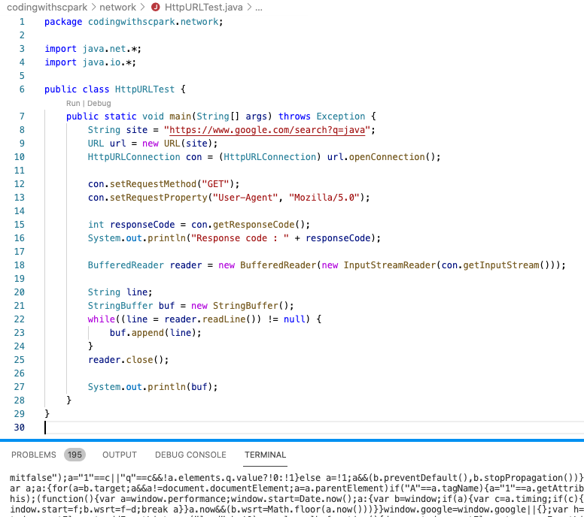
get 방식으로 요청하기

Slide 15
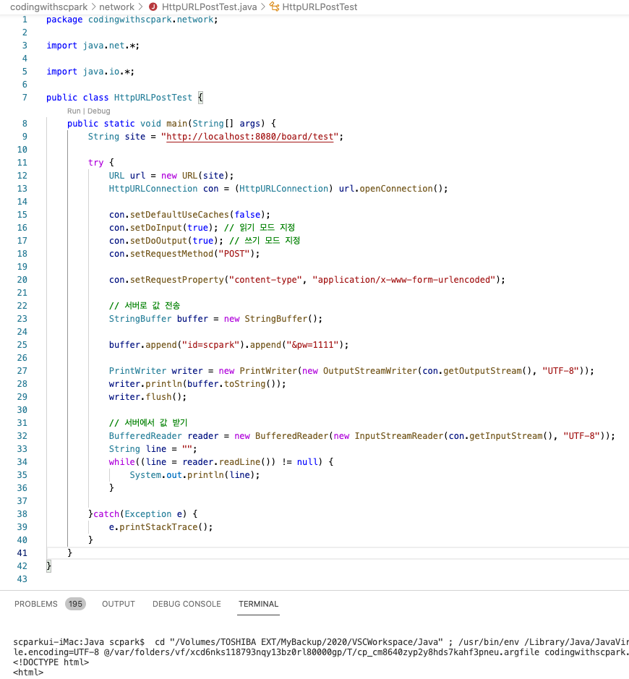
post 방식으로 데이터 보내고 받기

Slide 16
TCP, UDP, Port, Socket
URL과 URLConnection 클래스는 인터넷 상의 자원을 접근하는 고수준의 메카니즘
소켓(Socket)과 같은 저수준의 네트워크 통신 기능이 필요한 경우도 있음
자바로 클라이언트 – 서버 응용 프로그램을 만드는 경우
프로토콜
컴퓨터 상호 간에 데이터를 주고 받기 위해서는 규칙이 필요하다
프로토콜(Protocol)은 컴퓨터 상호 간에 통신을 할 때 데이터를 원할하고 신뢰성있게 주고 받기 위해 필요한 약속
정보의 교환형식, 송수신 방법 등
같은 프로토콜을 사용하면 컴퓨터의 기종이 달라도 통신 가능

Slide 17
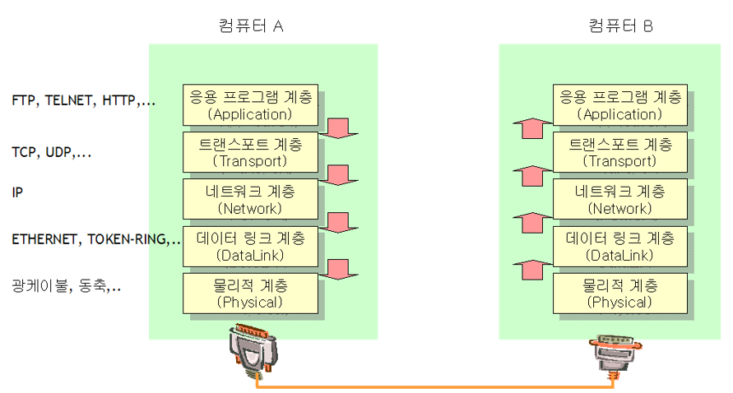

Slide 18
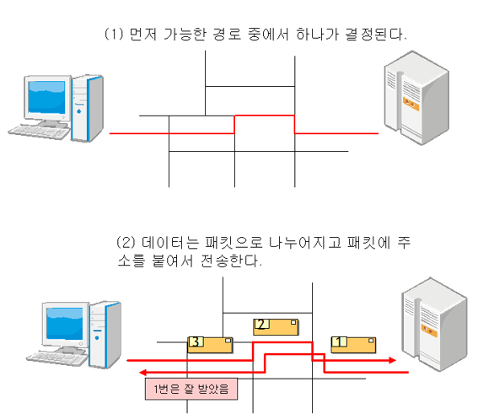
TCP(Transmission Control Protocol)
신뢰성 있게 통신하기 위해 연결 설정한 후 데이터를 보내고 받는 방식
데이터들이 잘 도착하는지를 상대방의 응답을 통해 확인, 분실된 데이터가 있으면 다시 보냄
데이터를 받는 순서가 데이터를 보내는 순서와 동일하게 관리
연결 설정과 해제 과정에 시간 소요 ⬅ 짧은 데이터를 보내는 경우 상당한 부담
HTTP, FTP, Telnet 등은 TCP 사용
데이터 순서가 보장되기 때문
FTP로 주고 받은 파일 데이터가 뒤죽박죽되면 안되니까..
전화에 비유될 수 있음

Slide 19
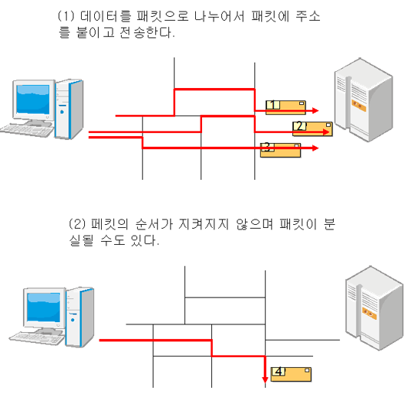
UDP(User Datagram Protocol)
TCP와 달리 연결을 하지 않고 데이터를 고정 길이의 패킷으로 분할, 패킷에 주소를 붙여서 전송
편지에 비유될 수 있음
분실될 수도 있고, 배달 순서가 바뀔 수도 있음
높은 신뢰도가 필요하지 통신에 사용
TCP에 비해 빠른 통신 가능
UCC와 같은 동영상 서비스에 적합, 약간의 손실이 있어도 동영상을 보는 데는 지장 없음
P2P 방식의 게임에서 캐릭터의 이동처럼 비교적 중요하지 않은 부분에 UDP 사용

Slide 20
포트
보통 하나의 컴퓨터에는 하나의 물리적인 통신선을 통해 외부에 연결되어 있음.
그러나 컴퓨터 안에서는 여러 개의 네트워크 응용 프로그램들이 수행될 수 있다.
따라서 하나의 통신선을 타고 들어오는 데이터를 각각의 응용 프로그램에 차질없이 배달하기 위해서는 각각의 응용 프로그램이 사용하는 가상적인 선로가 필요하고 이것이 바로 포트(port) 이다.
하나의 컴퓨터 안에는 여러 개의 포트가 존재. 인터넷을 통해 데이터를 보내려면 반드시 어떤 포트로 보낼지를 지정해야 함.
모든 데이터의 주소는 IP 주소와 16비트의 포트 번호(0~65535)로 구성된다.
0~1023번까지는 미리 예약 되어 있음. 예를 들면 HTTP, FTP, Telnet 등의 서비스에 미리 할당되어 있음
따라서 응용 프로그램에서는 1023 보다 큰 포트 번호를 사용해야 함
포트 번호는 IPT 주소에다 콜론을 붙여 사용. 예를 들면
208.168.119.12:80

Slide 21
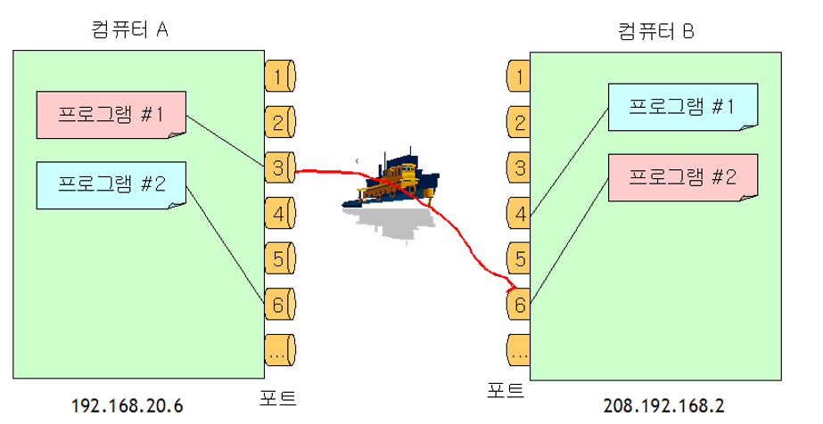

Slide 22
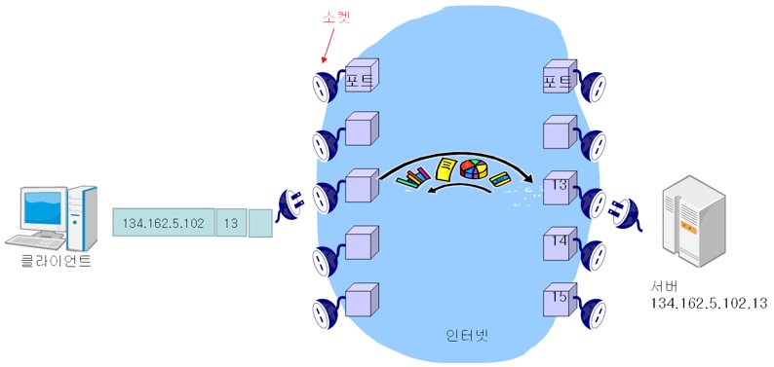
소켓(socket)이란?
소켓은 TCP를 위한 구조이다. TCP를 사용해 응용 프로그램끼리 통신하기 위해서는 먼저 연결을 해야 하는데 이를 위해서는 연결 끝점(end-point)이 있어야 한다. 이 연결 끝점을 소켓이라 한다.
소켓은 포트를 이용해 만들어 진다.
하나의 포트에 하나의 소켓을 결합한다.
소켓은 개념적으로 응용 프로그램과 포트 사이에 존재한다고 생각할 수 있다.

Slide 23
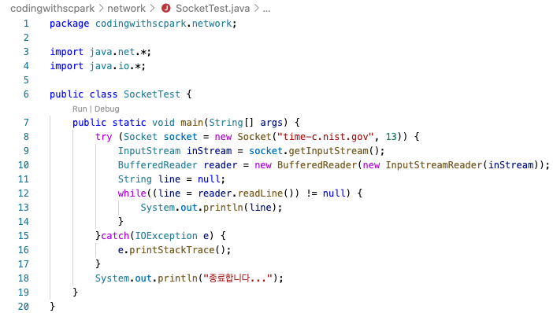
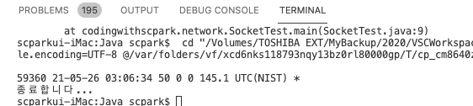
소켓 예제
미국 시각 알려주는 서버(NIST 서버)에 접속해 시각 정보 얻어오기

Slide 24
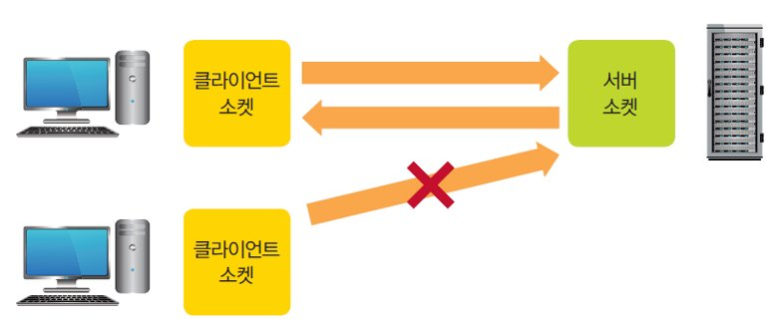
서버와 클라이언트 제작
현재 시각을 알려주는 간단한 서버 제작
서버가 하나의 소켓만을 사용한다면 문제가 발생한다

Slide 25
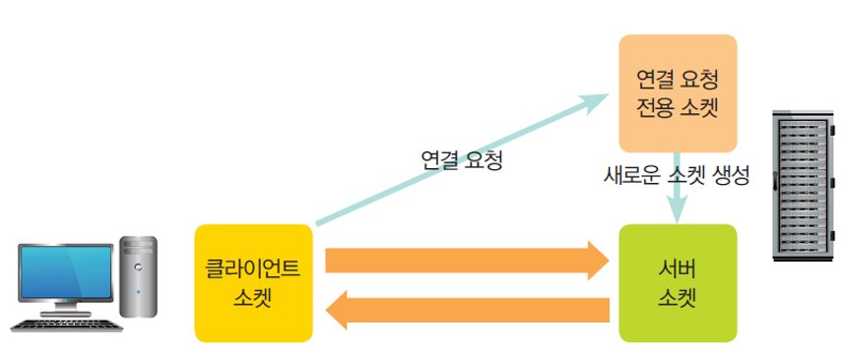
하나의 소켓에 동시에 2개의 컴퓨터가 연결될 수 없다. 데이터가 섞이기 때문
두 번째 클라이언트는 첫 번째가 끝나기를 기다려야 할까?
서버는 동시에 여러 개의 클라이언트를 상대해야 한다. 새로운 접근 방법이 필요.
서버는 연결 요청만을 받는 소켓을 따로 가지고 있다.
모든 클라이언트는 이곳으로 연결 요청을 해야 한다.
연결 요청이 승인되면 서버는 해당 클라이언트를 상대할 새로운 소켓을 만든다.
클라이언트는 이 새로운 소켓을 이용해 데이터를 주고 받는다.

Slide 26
예를 들어 FTP 서비스를 제공하는 서버를 가정하자
FTP 서버는 서비스 전용 포트 번호(21번)로 연결 요청이 들어오기를 기다린다.
클라이언트는 서비스 전용 포트 번호로 연결 요청 메시지를 보낸다.
서버는 연결 요청을 받아들이고 새로운 포트 번호를 가지는 소켓을 만든다.
이후부터 클라이언트는 이 새로운 소켓을 이용해 서버와 파일을 주고 받는다.
기존의 서비스 전용 포트는 다른 클라이언트의 연결 요청 처리를 위해 그대로 두어야 한다.

Slide 27
Socket과 ServerSocket 클래스
1. ServerSocket 객체 생성​
ServerSocket serverSocket = new ServerSocket(portNumber, queueLength);​
ServerSocket 생성자는 portNumber 포트를 기반으로 소켓을 생성, queueLength는 서버에 연결되기를 기다리는 클라이언트의 최대 개수
portNumber는 클라이언트가 서버 컴퓨터의 서버에게 연결요청을 보낼 때 사용할 포트 번호
2. accept() 메소드 호출​
Socket socket = serverSocket.accept();​
accept() 메서드는 클라이언트와 연결이 되면 새로운 Socket 객체를 생성하여 반환
이 새로운 Socket 객체를 이용해 서버는 클라이언트와 상호 대화
이 전 단계에서의 portNumber에 연결된 소켓은 다른 클라이언트들의 연결을 처리하기 위해 사용되기 때문에 그냥 두어야 한다.
3. 소켓으로부터 스트림 객체를 얻는다. ​
InputStream input = socket.getInputStream();​
OutputStream output = socket.getOutputStream();
클라이이언트와 바이트 스트림을 주고 받기 위해 OutputStream과 InputStream 객체를 얻는다.
서버는 OutputStream을 통해 클라이언트에게 정보를 보내고, InputStream을 통해 클라이언트로부터 정보를 받는다.

Slide 28
4. 상호 대화 단계​
read()와 write() 사용​
클라이언트와 서버는 미리 약속된 프로토콜이 있어야 한다.
5. 종료
close()
서버와 클라이언트 사이에 전송이 끝나면 서버가 close() 메서드를 호출하여 스트림과 소켓을 닫는다.
날짜 서버 제작
클라이언트에게 현재의 날짜를 서비스하는 서버를 제작하여 보자.
포트번호는 9100으로 하자
클라이언트가 접속하면 현재의 날짜를 클라이언트로 보낸다.
서버는 무한히 실행된다.
서버 종료는 수동으로

Slide 29
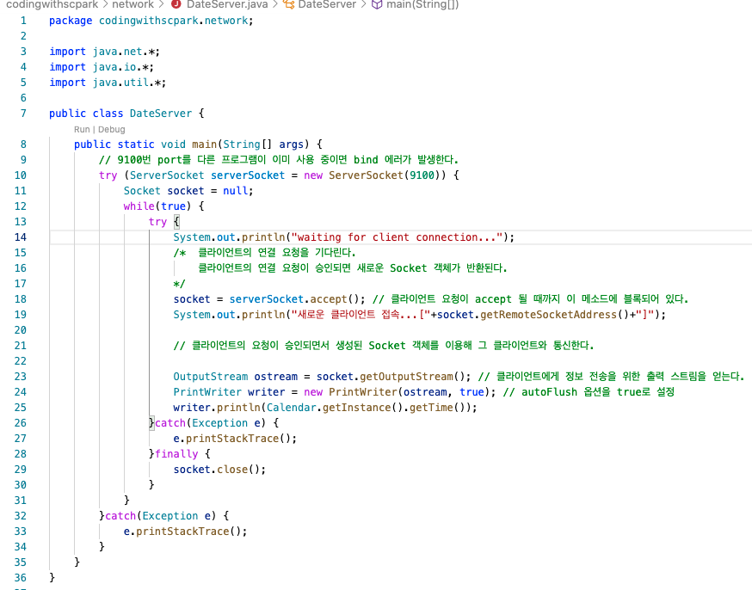
서버 프로그램

Slide 30
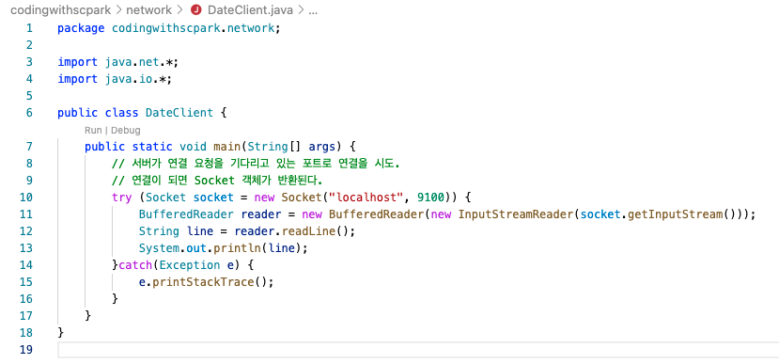
클라이언트 프로그램

Slide 31
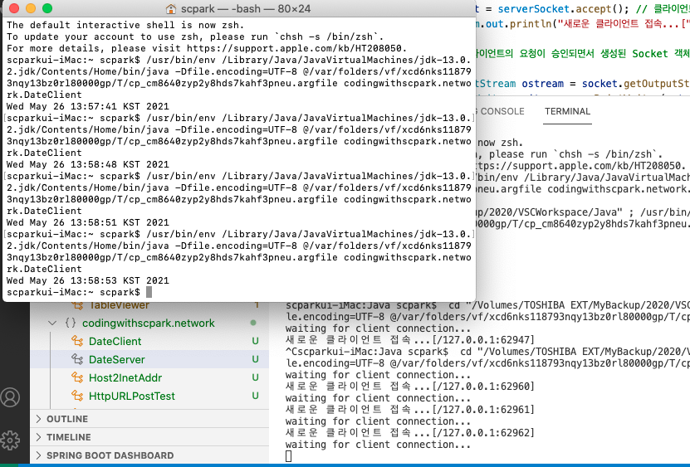
2. 다른 터미널에서 클라이언트를 실행시킨다.
1. 서버를 먼저 실행시키고
3. 서버 종료는 ctl+c

Slide 32
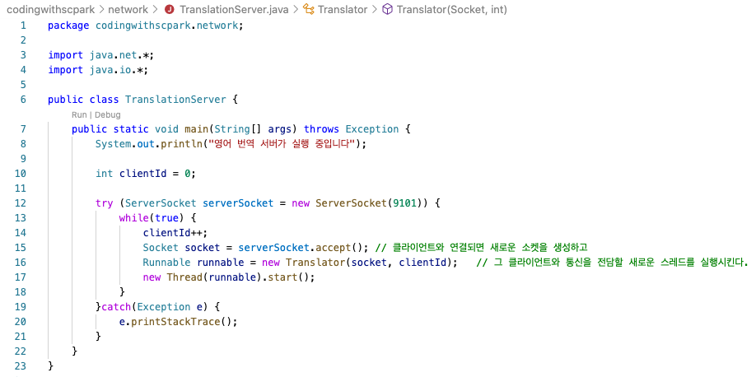
서버 코드

Slide 33
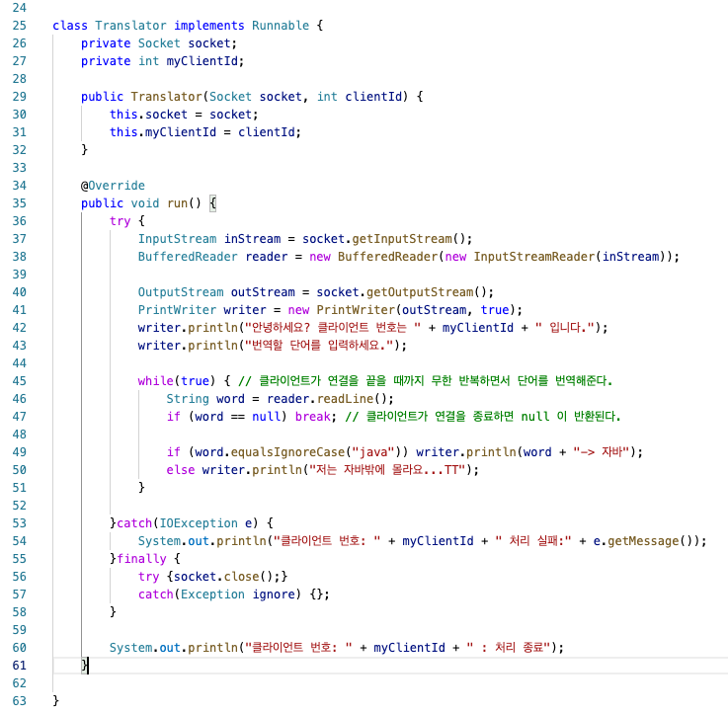
접속된 특정 클라이언트와 통신하며
그 클라이언트 요청 처리를 전담할 스레드 클래스

Slide 34
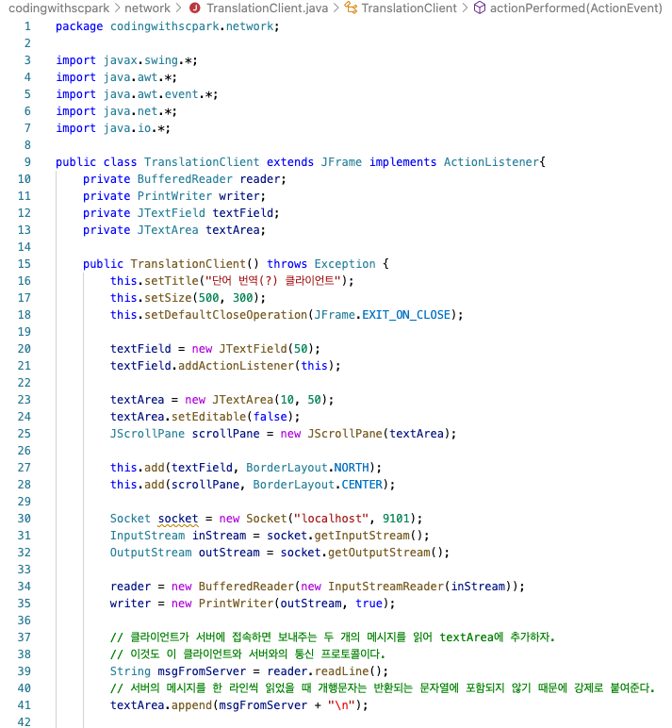
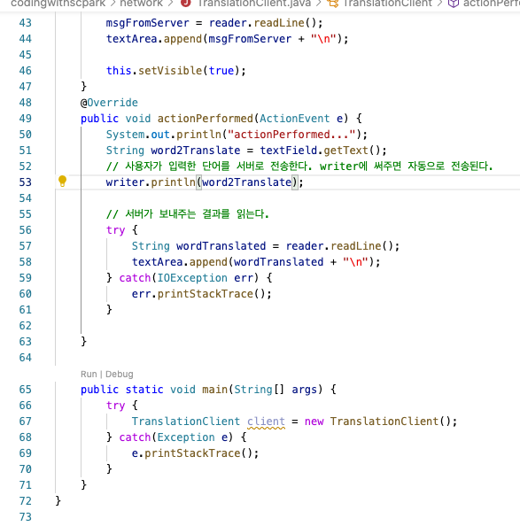
클라이언트 코드

Slide 35
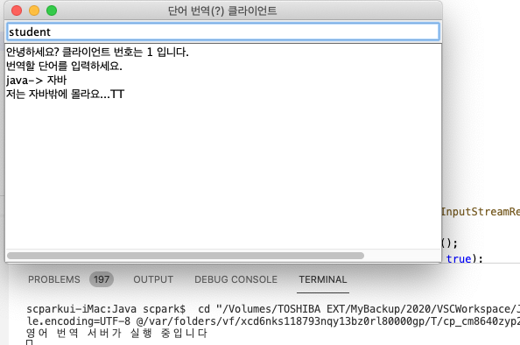

2. 다른 터미널에서 클라이언트를 실행시킨다.
1. 서버를 먼저 실행시키고

Slide 36
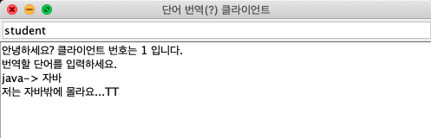
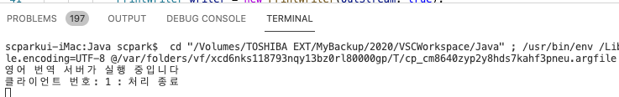
3. 클라이언트를 종료시키면
4. 서버측에 이런 메시지가 출력된다.
5. 여러 개의 클라이언트를 동시에 서버에 접속시켜도 된다.

